Slide 1
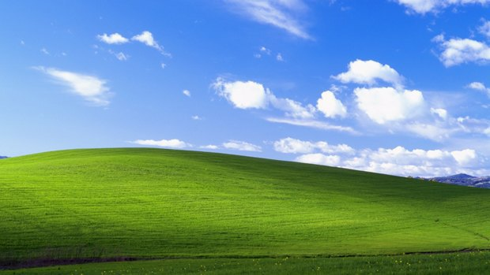
Самодельный Сапёр
Несправедливости Windows
Проект
Капанина Д. А.

Slide 2
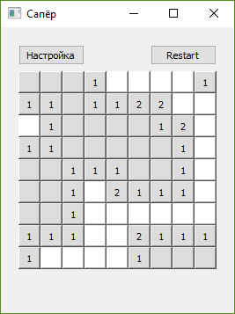
Введение
При обновлении Windows с 7 до 10, мы теряем, наверное, одну из самых важных функций из тех, что имеются: мы теряем величайшую игру, которая улучшала нашу жизнь, когда нам нечего было делать – Сапёр. Чтобы исправить эту несправедливость я написал программу, которая имитирует всеми известную игру.

Slide 3
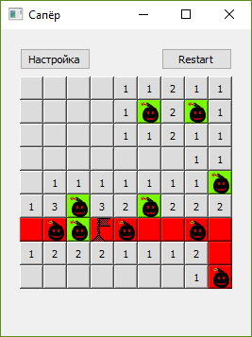
Описание реализации
Для того, чтобы добиться результата, я использовал:
PyQt5 и класс позволяющий создавать окно программы, включающий в себя функции для реализации различных задач в программе
Библиотеку Random и собственными силами написанный класс, генерирующий поле.
Кнопки, группы кнопок, диалоговые окна, иконки, а также класс, различающий какой из кнопок мыши было совершено нажатие

Slide 4
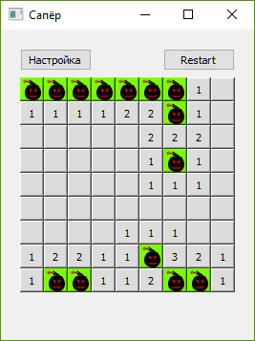
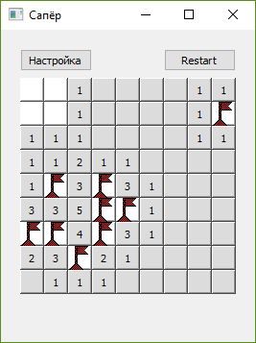
Описание реализации
Программа может:
Рандомно генерировать поле после нажатия на первую клавишу
Рекурсивно открывать пустые клетки при наличии
Ставить «флажки»
Открывать клетки по площади при использовании «флажков»
Реагировать на победу и поражение
Способна настраивать поля в пределах 25x25 (если больше, то на экране места не остается)
Перезапускать игры

Slide 5
В заключение
В заключение хочу сказать, что написание этого мини-проекта это прекрасный опыт, но жалко, что сроки слишком маленькие.

